Slide 1

1766. 위상정렬

Slide 2
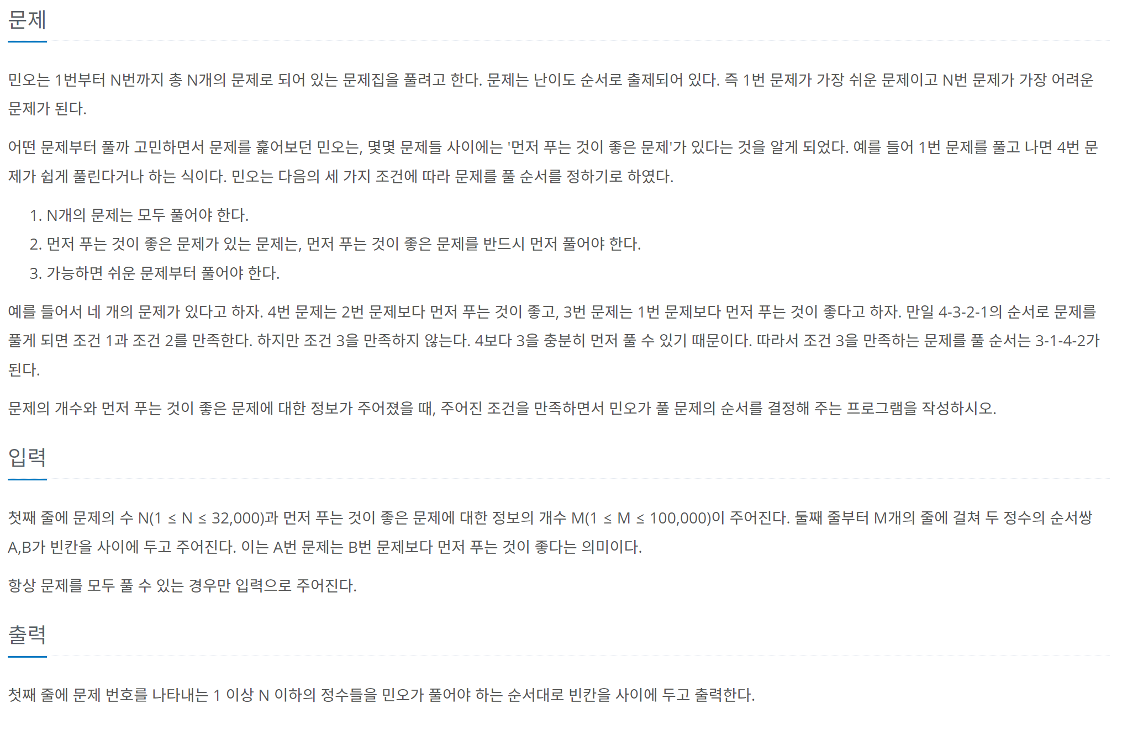

Slide 3
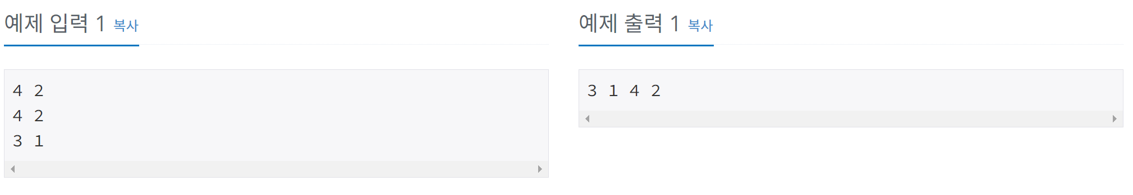
1. N개의 문제는 모두 풀어야 한다.
2. 먼저 푸는 것이 좋은 문제가 있는 문제는,
먼저 푸는 것이 좋은 문제를 반드시 먼저 풀어야 한다.
3. 가능하면 쉬운 문제부터 풀어야 한다.
1
2
※ 답 : 3 – 1 – 4 – 2
4
3
- 2번을 풀기 위해서는 4번부터 풀어야 된다.
- 1번을 풀기 위해서는 3번부터 풀어야 된다.
들어가는 간선의 개수가 0개인 것 중에,
가장 쉬운 3번부터 풀어(탐색)준다.

Slide 4

A B
5 6
5 2
2 4
4 3
2 1
6 1
1 3 (N : 6 M : 7)
2. 다음 순번으로 풀 수 있는 문제를 탐색한 다음,
우선순위 큐에 넣는다.. (오름차순)
※ 풀 수 있는 문제 : 들어오는 간선의 개수가 0인 정점!
(탐색한 간선은 빼야된다.)
1
1
3. 큐 top() 에 있는 값을 꺼내서 문제를 꺼내서 1번과정부터 다시 반복…
6
2
6
2
오름차순 우선순위 큐
-> top() 값이 가장 작은 값
-> 작을 수록 난이도 낮음!
5
3
다음 순번
5
3
4
4. 큐의 값이 아무것도 없을 때까지 반복…
1. 위상정렬 알고리즘 이용…
4
※ 답 : 5 – 2 – 4 – 3 – 6 – 1
들어오는 간선의 개수가 0인것
중에 가장 쉬운 5번부터 문제 풀이 및 탐색!

Slide 5
